Slide 1
2017/5/2
SA and Android Development

Slide 2
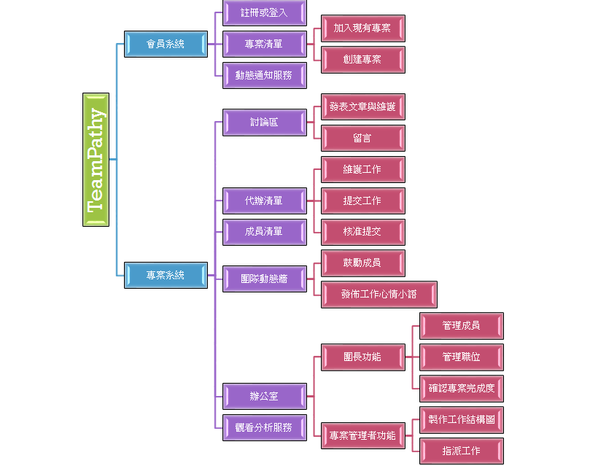
功能架構圖

Slide 3
使用案例 (Use case)
使用者及會員
團隊成員
專案管理者及團長

Slide 4
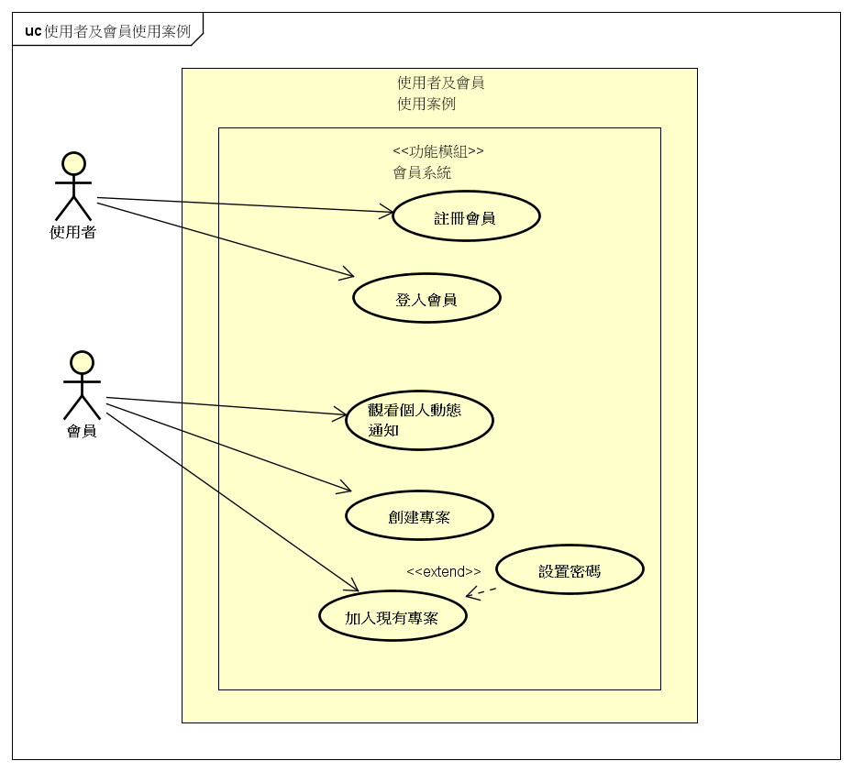
使用者及會員

Slide 5
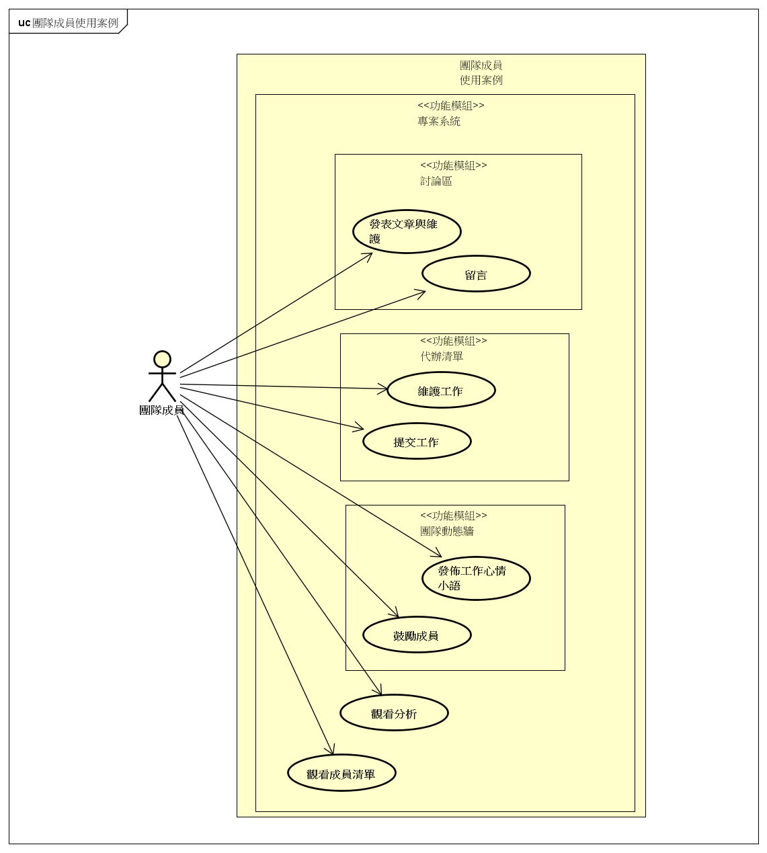
團隊成員

Slide 6
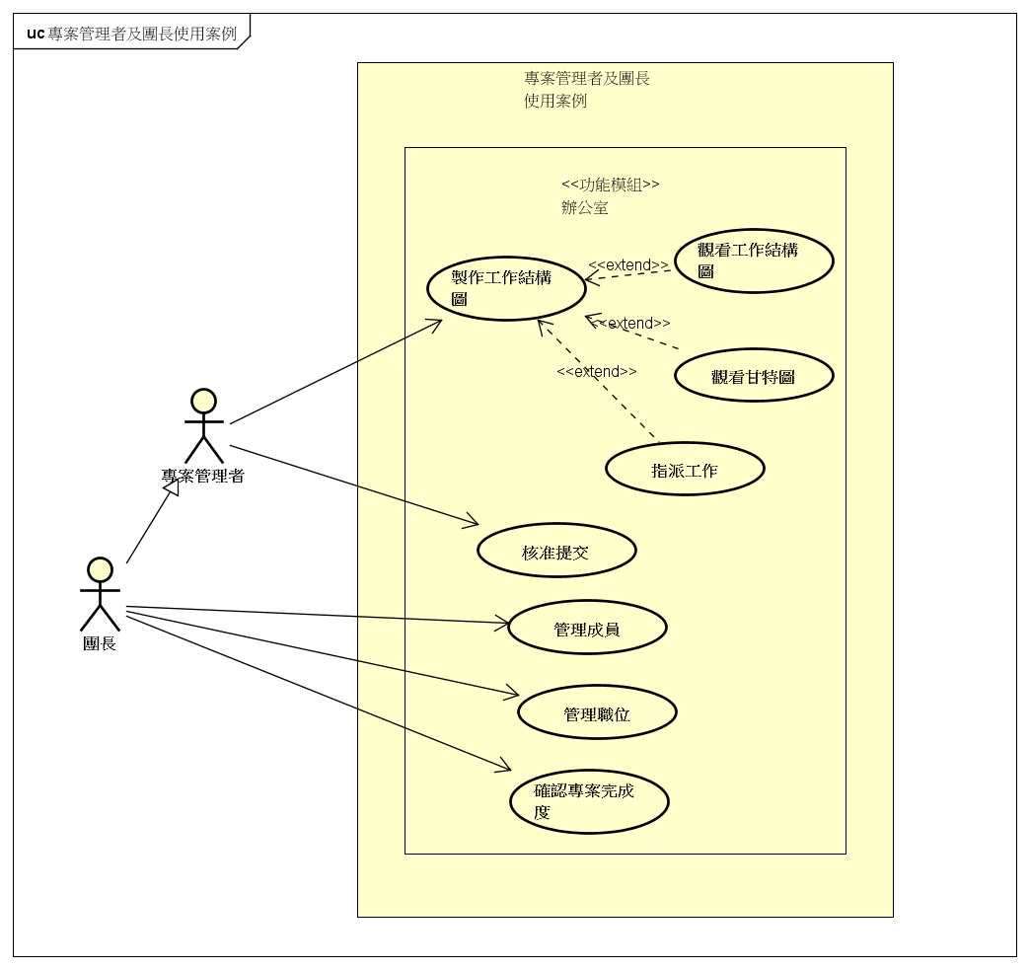
專案管理者及團長

